Slide 1
船员教育质量管理体系宣贯
质量管理办公室2020.10

Slide 2
国际标准化组织-ISO
ISO9000系列标准是ISO汇集世界级质量专家，在总结市场经济发达国家质量管理经验的基础上起草并正式颁布的一套质量管理的国际标准。
ISO9000族标准经历了四次改版
1987版--1994版--2000版--2008版--2015版
ISO9001:2015 标准增加组织背景环境分析和确定组织目标和战略、增加风险和应急措施和机遇的管理、增加知识管理理解相关方的需求和期望、增加领导作用和承诺、增加绩效评估、增加变更控制管理。

Slide 3
其它运行体系
ISO14001 环境管理体系
ISO28001 职业健康安全管理体系
ISO9001与ISO14001、ISO28001等标准规定的管理体系一并被称为后工业划时代的管理方法。为各类组织提供了结构化的运行机制，帮助组织改善安全生产管理，推动职业健康安全和持续改进。

Slide 4
Quality Safety
“购买食品，认准QS标志。”食品包装上的QS标志，一直被人们视为安全的象征，认为通过生产许可就能够放心食用。

Slide 5
国际海事组织-IMO
中华人民共和国船员教育和培训质量管理规则规则---培训机构
中华人民共和国海船船员适任考试、评估和发证规则---主管机关海事局
国际船舶安全营运和防止污染管理规则-ISM---航运企业
国际标准化组织-ISO，ISO9001标准明确了质量管理和质量保证体系，适用于生产型及服务型企事业单位。高校的DNV认证。

Slide 6
STCW公约
STCW公约，即海员培训、发证和值班标准国际公约（ International Convention on Standards of Training, Certification and Watchkeeping for Seafarers ）（78/95修正、2010马尼拉修正）
STCW公约主要用于控制船员职业技术素质和值班行为，公约的实施对促进各缔约国海员素质的提高，在全球范围内保障海上人命、财产的安全和保护海洋环境，有效地控制人为因素对海难事故的影响，起到积极的作用。

Slide 7
SOLAS74公约
The International Convention For The Safety Of Life At Sea. 1974
1974年国际海上人命安全公约
公约内容：检验与证书，构造，救生设备，无线电通信，航行安全，货物装运，危险货物运输，核能船舶，安全营运管理，高速船。

Slide 8
MARPOL73/78公约
The International Convention For The Prevention Of Pollution For Ships
1973年国际防止船舶造成污染公约
（及其1978年议定书）
公约内容:防止石油制品、有毒液体、有害物质、生活污水、船舶垃圾及大气的污染。

Slide 9
其它国际公约
1. ITC69公约
1969年国际吨位丈量公约
2. LL66公约
1966年国际载重线公约
3. IMDG规则
国际海运危险货物规则(1965年)
4. MLC公约
《2006年海事劳工公约》2016年11月对我国生效
5. BWM公约
《2004国际船舶压载水及沉积物控制和管理公约》

Slide 10
船员教育和培训过程控制
STCW公约95修正案提出了履约国政府要建立船员教育、培训、考试、评估和发证质量标准体系，对船员教育和培训全过程进行质量控制的要求。
1997年颁布了《中华人民共和国船员教育和培训质量管理规则》及体系建立指南、审核实施细则等文件。
2019年，交通运输部海事局修订并发布《中华人民共和国船员培训和船员管理质量管理规则》（海船员〔2019〕310号）。

Slide 11
船员教育和培训的开展
开展船员教育和培训必须按照 STCW公约要求建立质量管理体系并通过政府主管机关认证。
《中华人民共和国船员培训管理规则》对培训机构的要求：与培训类别和项目相匹配的具体技术要求的场地、设施和设备、教学人员、管理人员、健全的管理制度和安全防护制度、建立符合交通运输部规定的船员培训质量控制体系。
开展船员教育和培训的机构应取得符合主管机关规定的船员培训机构资质许可条件。
开展船员教育和培训的机构必须依据本规则建立、实施船员教育和培训质量管理体系，使船员教育和培训活动在质量管理体系的连续控制之下进行，以达到既定的目标。

Slide 12
我校的船员教育和培训项目
学历教育
高中起点四年制本科。专业设置：航海技术、轮机工程。
船员培训
1）海船船员岗位适任培训
三副、三管轮、值班水手、值班机工、
全球海上遇险和安全系统（GMDSS）通用操作员。
2）船员专业技能适任培训
基本安全、精通救生艇筏和救助艇、高级消防、
精通急救、保安意识、负有指定保安职责、船舶保安员。
3）特殊培训
油船和化学品船及货物操作基本培训、
油船货物操作高级培训、大型船舶操纵。
4）其它培训
船上厨师培训、国际航行船舶船员专业英语培训。

Slide 13
质量管理体系
质量管理体系的定义：为实施质量管理的组织机构、职责、程序、过程和资源。
质量管理体系包含 1 2 个基本要求。
质量方针和质量目标， 职责、权限和沟通，
培训过程和实施计划， 招生与学员管理，
教学与管理人员， 场地、设施和设备，
教学和训练的实施， 教学和训练的检查与评估，
质量记录控制， 纠正措施和质量风险管理，
文件控制， 内部审核和管理评审。

Slide 14
质量体系文件
序号 | 《规则》基本要求 | 体系文件名称 | 文件编号 | 工程教育认证
1 | 第五条 质量方针和目标 | 质量手册 | QZTC/A | OBE
2 | 第六条 职责、权限和沟通 | 质量手册和岗位指导书 | QZTC/A+C | 学 生
3 | 第七条 培训课程和实施计划 | 教学计划和培训课程实施控制程序 | QZTC/B/01
4 | 第八条 招生与学员管理 | 招生与学生管理程序 | QZTC/B/02 | 培养目标
 |  | 学员录取与管理程序 | QZTC/B/03
5 | 第九条 教学与管理人员 | 教学与管理人员控制程序 | QZTC/B/04 | 毕业要求
6 | 第十条 场地、设施和设备 | 场地、设施和设备管理程序 | QZTC/B/05
 |  | 教材与图书资料管理程序 | QZTC/B/06 | 持续改进
7 | 第十一条 教学和训练的实施 | 教学和训练实施程序 | QZTC/B/07
8 | 第十二条 教学和训练的检查和评估 | 教学和训练的检查与评估程序 | QZTC/B/08 | 课程体系
9 | 第十三条 质量记录控制 | 质量记录控制程序 | QZTC/B/09
10 | 第十四条 纠正措施和质量风险管理 | 纠正措施和质量风险管理控制程序 | QZTC/B/10 | 师资队伍
11 | 第十五条 文件控制 | 文件控制程序 | QZTC/B/11
12 | 第十六条 内部审核和管理评审 | 内部质量审核程序 | QZTC/B/12 | 支撑条件
 |  | 管理评审程序 | QZTC/B/13

Slide 15
1-质量方针和质量目标
泉州师范学院船员教育和培训质量方针：
强化职业素养，注重专业技能，培养合格船员。
泉州师范学院船员教育和培训质量目标（可监测） ：
学校在船员教育和培训质量管理方面追求的目的，与质量方针相适应并具有可测性，主要包括以下内容：
毕业生在专业理论和实践技能上满足主管机关和用人单位的要求；在安全和环保意识方面，满足STCW公约规定的要求及国家各级行政主管机关的规定要求。
毕业生在职业素养上具有良好的职业道德和团队协作精神，有严格的组织纪律和良好的服务意识，有适应岗位需要的健康身体和心理素质。
学生/学员对船员教育、培训的教学服务满意率不低于85%。
各类培训的船员，培训船员完成培训后，考试通过率不低于80%。
送培单位的满意率不低于90%。

Slide 16
2-职责、权限和沟通
船员教育和培训机构应确保组织内的职责、权限和相互关系得到规定和沟通。应建立适当的过程，确保对质量管理体系的有效性进行沟通。质量管理体系范围至少应包括下列人员及所属部门：
教学人员；
教学管理人员、教学设施设备管理人员、培训发证管理人员和档案管理人员；
招生、人事、文件资料、图书教材等管理人员；
内部审核员；
其他负责质量管理体系建立、运行的人员。

Slide 17
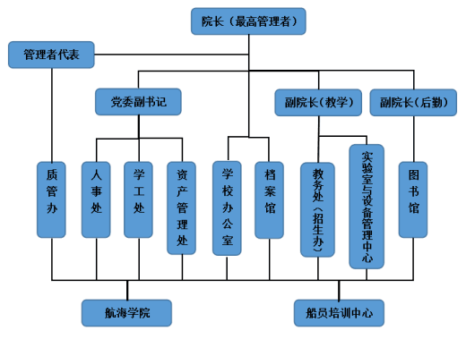
质量管理体系组织机构图

Slide 18
明确要求：
最高管理者应采取有效措施不断提高人员的质量意识，指导和支持其积极参与质量管理体系的持续有效运行。
职责、权限和相互关系进一步细化明确：
一是要求有明确规定；
二是要求采取措施保证相关部门和人员对其充分理解；
三是明确指明沟通分内部和外部沟通，弥补之前对外部沟通重视不足的问题；
四是对沟通的要求进行了细化，对沟通主体和对象，沟通内容、时机和途径等做了明确要求。

Slide 19
3-培训课程和实施计划
一是将要素名称修改为“培训课程和实施计划”；
二是根据《中华人民共和国培训管理规则》要求，突出了对培训课程的编制、评审（论证）、审批、发布和修改等要求；
三是强调了培训课程和计划不得低于培训大纲等要求；
四是突出培训课程和计划需考虑模拟器训练的要求。
培训课程和实施计划应充分考虑适用对象、教学手段、师资力量、教学设备、模拟器训练等因素，并考虑委托方要求（如有）、以往课程和计划执行的效果、船员市场需求等。
培训课程应结合IMO示范课程相关内容，设计培训课程目标。培训课程设计完成后，应组织资格相当的人员对所设计的培训课程进行论证。报送海事管理机构进行课程确认后发布，保证教学和训练按照经过确认的培训课程实施。

Slide 20
4-招生与学员管理
一是充分考虑到社会船员岗前培训不同于学历教育，将“学籍管理”的描述修改为“学员名册和培训完成情况报备”；
二是增加了对学员考勤、培训证明的控制要求；
三是突出招生质量要求，在之前招生规模的要求的基础上增加了招生质量的要求；
四是对学员参加培训需满足规定要求的方面进行了补充，增加了年龄、持证情况、船上服务资历、见习资历、安全任职记录等要求。

Slide 21
5-教学与管理人员
船员教育和培训机构应建立文件化程序，对教学与管理人员的配备、培训和考核过程进行控制，以达到以下目的：
（一）教学与管理人员按照《中华人民共和国船员培训管理规则》要求得到相应的配备和培训；
（二）教学人员取得与所授课程有关的专业理论知识、专业教学经历和相应的船上任职资历（如适用），并具有履行其岗位职责的水平和能力；
（三）新聘或外聘人员及调至新岗位的人员，在就职或上岗前，熟悉岗位职责和要求。
人员的配备、培训和考核过程应明确记录并予以保持。

Slide 22
基本安全项目培训师资要求
承担基本急救科目的教学人员应具有医学类专业大专及以上学历，具有 3 年及以上的医疗实践和经验，熟悉船舶基本急救的状况与环境。
除基本急救科目外，其他教员应满足下列条件之一：
（1）具有航海类专业大专及以上学历的海船船长、驾驶员、轮机长、轮机员；
（2）具有航海类专业本科及以上学历，具有不少于1年海上服务资历的专业教师。
理论教员须自有，实训教员按照师生比1﹕20配备，可外聘。培训规模是40人*2班。

Slide 23
三副适任培训师资要求
1.航海英语和航海英语听力与会话教员应满足下列条件之一：
（1）具有英语专业本科及以上学历，海上资历不少于 3 个月并具有中级及以上职称的专业教师。
（2）具有航海专业本科及以上学历，不少于 1 年的无限航区三副及以上任职资历，并具有不少于 1 年的专业英语教学/助教经验。
2.航海气象与海洋学、船舶结构与货运、航海仪器教员应满足以下条件之一：
（1）具有相关专业本科及以上学历，海上资历不少于 6 个月并具有中级及以上职称的专业教师，。
（2）具有大专以上学历，不少于 1 年的相应航区等级大副及以上任职资历，且具有不少于 1 年的教学经验。
3.船舶操纵、避碰与驾驶台资源管理教员应满足下列条件之一：
（1）具有不少于 2 年的相应航区等级船长或大副任职资历；
（2）具有副高及以上职称，并具有不少于 1 年海上服务资历的专业教师。
4.其它教员须满足下列条件之一：
（l）具有不少于 2 年的相应航区等级三副及以上任职资历，且具有不少于 1 年的教学经验。
（2）具有不少于 1 年的相应航区等级三副及以上任职资历，具有中级及以上职称的专业教师。

Slide 24
三管轮适任培训师资要求
1.主推进动力装置、船舶辅机、船舶管理（轮机）教员须满足下列条件之一：
（l）具有不少于 1 年的相应等级大管轮任职资历，并具有不少于 2 年的教学经历；
（2）具有中级及以上职称，海上服务资历不少于 3 个月的机电专业教师；
2.轮机英语和轮机英语听力与会话教员须满足下列条件之一：
（l)具有英语专业本科及以上学历，海上资历不少于 3 个月的专业教师。
（2）具有航海专业本科及以上学历，不少于 1 年的无限航区三管轮及以上任职资历，并具有不少于 1 年的专业英语教学/助教经验。
3.船舶电气与自动化、电气和自动控制、船舶电工工艺和电气设备操作教员须满足下列条件之一：
（1）具有电子电气相关专业大专及以上学历，并具有不少于 2 年的海船电机员（持有船舶电机员证书）/电子电气员任职资历；

Slide 25
三管轮适任培训师资要求
3.船舶电气与自动化、电气和自动控制、船舶电工工艺和电气设备操作教员须满足下列条件之一：
（2）具有船舶电气专业本科以上学历，具有中级及以上职称的专业教师，并具有不少于 1 年的教学经历；
（3）具有中级及以上职称，海上服务资历不少于 3 个月的电气自动化相关专业教师。
4．动力设备拆装和动力设备操作教员应具有不少于 1 年的大管轮或轮机长海上任职资历；或具有相关专业中级及以上职称并具有 2 年及以上的教学经历的机电相关专业教师。
5.机舱资源管理教员应满足下列条件之一：
（1）具有不少于 2 年的相应等级大管轮及以上任职资历；
（2）具有相关专业副高级及以上职称，并具有不少于 1 年海上服务资历的专业教师。

Slide 26
6-场地、设施和设备
船员教育和培训机构应建立文件化程序，对场地、设施和设备的配置、维护保养、使用和管理，消耗品的使用与补充，租用场地、设施和设备的评估与使用，教材和图书资料的计划（购置）、选用和管理等过程进行控制，以保证教学和培训所需的场地、设施、设备、教材和图书资料符合《中华人民共和国船员培训管理规则》的规定要求并保持可用状态。
培训机构应识别由于外部或内部要求的变化而引起的对场地、设施和设备需求的变更，及时补充和更新，以满足船员培训发展的需要。

Slide 27
7-教学和训练的实施
培训机构应建立文件化程序，对教学人员的确定、教学准备、教学实施、教学进度与调课控制、实践性教学的安全保障与节能环保、考试管理等过程进行控制，以保证教学和训练按照经过确认的船员培训课程实施并符合相关规定。
教学和训练过程应明确记录并予以保持。

Slide 28
8-教学和训练的检查与评估
船员教育和培训机构应建立文件化程序，对教学和训练环节的检查、教学和训练质量的评估、检查和评估结果的处置等过程进行控制，以保证教学和训练的秩序和效果。
教学和训练的检查与评估过程应明确记录并予以保持。

Slide 29
9-质量记录控制
培训机构应建立文件化程序，对船员培训质量管理体系运行相关质量记录的形式、标识、记载、保存、检索等过程进行控制，明确质量记录的保存期限和地点，以提供质量管理体系有效运行的证据，保证船员培训质量管理活动具有可追溯性。
质量记录不仅包括各文件化程序中列明的质量记录，也包括在规范性文件中列明的质量记录。
质量记录的形式可以是纸质、电子等媒介形式，质量记录可以是固定的表格，也可以是非表格形式的文件。

Slide 30
10-纠正措施和质量风险管理
培训机构应建立纠正措施和质量风险管理的文件化程序，对不符合要求的情况的采集、原因分析、纠正措施的制定，以及纠正措施实施与验证等活动进行控制，以保证不符合要求的情况得到及时纠正。对影响船员培训质量的潜在风险的识别、分析、评估和应对等过程进行控制，以保证船员培训活动实现预期目标。
各部门应充分利用各种信息途径，及时了解学校内外部环境的变化，识别、分析、评估潜在的影响学校质量目标实现的风险，制定应对措施并落实执行。

Slide 31
11-文件控制
培训机构应建立文件化程序，对质量管理体系文件的拟定、审批、发布、收集、识别、标识、流转、使用、保管、更新、作废和归档等过程进行控制。受控文件清单应予保存并得到及时更新，保证在使用场所可获得适用文件的有效版本。
保证在所有相关的工作地点都能得到相应的文件的有效版本，保证需要了解文件内容的有关人员能及时方便地查阅。

Slide 32
质量管理体系文件
质量管理体系文件应包括：
（一）质量手册。用于阐明船员教育和培训机构的质量方针和质量目标，介绍质量管理体系，概述实现质量管理体系基本要求的途径或方法。
（二）程序文件。用于描述质量管理体系基本要求所涉及的过程，并规定实施这些过程的程序或方法。
（三）支持性文件。用于明确具体的工作规范和标准。包括规章制度，岗位工作指导书，受控的外来文件等。

Slide 33
文件控制的范围
文件控制范围至少包括以下内容：
（一）质量管理体系文件。
（二）教学和培训计划/课程教学大纲/训练指导书、实习大纲。
（三）教学和训练的规范、考核标准。
（四）航海类教学、训练设备使用指南或说明书。
（五）船员教育与培训方面的国际公约、国内有关法规、各级海事管理机构、上级部门有关船员教育与培训教学与管理的外来文件。
（六）机构自己内部制定的管理规章制度。
（七）其他与船员教育和培训活动有关的规范性文件。

Slide 34
质量体系文件
《规章制度》汇编 | 外来文件
1、实验室工作管理规定 2、学生实操规则 3、仪器设备管理办法 4、主、辅机操作规程 5、仪器设备损坏、丢失赔偿办法 6、材料、低值易耗品管理办法 7、仪器设备报废、报损办法 8、教师教学工作管理规定 9、重力式吊艇架救生艇操作规程 10、高空及舷边作业安全注意事项 11、抛投式气胀救生筏操作规程 12、消防舱演习训练操作规程 13、救生艇存放池安全注意事项 14、航海训练器材使用安全守则 15、重力式吊艇架救生艇操作规程 16、跳台使用安全注意事项 ........ | STCW(海员培训、发证和值班标准)公约马尼拉修正案 MARPOL（国际防止船舶造成污染公约） SOLAS(海上人命安全公约) COLREG（海上避碰规则公约） 2006年海事劳工公约MLC2006 ........ 中华人民共和国海上交通安全法 中华人民共和国行政许可法 中华人民共和国劳动合同法 中华人民共和国海洋环境保护法 中华人民共和国高等教育法 中华人民共和国教育法 中华人民共和国船员条例 中华人民共和国海船船员值班规则 中华人民共和国海船船员适任考试和发证规则 中华人民共和国船员培训管理规则

Slide 35
12-内部审核和管理评审
船员教育和培训机构应建立文件化程序，对内部审核和管理评审的计划与审批、准备与实施、结果及处置等过程进行控制。
内部审核主要是检查质量管理体系的符合性，确定质量管理体系是否有效、连续实施，应由具有资格的审核员组成的审核组具体实施。
管理评审由最高管理者组织实施，主要是评价质量管理体系的适宜性、充分性和有效性。
内部审核和管理评审至少应每年各进行一次。

Slide 36
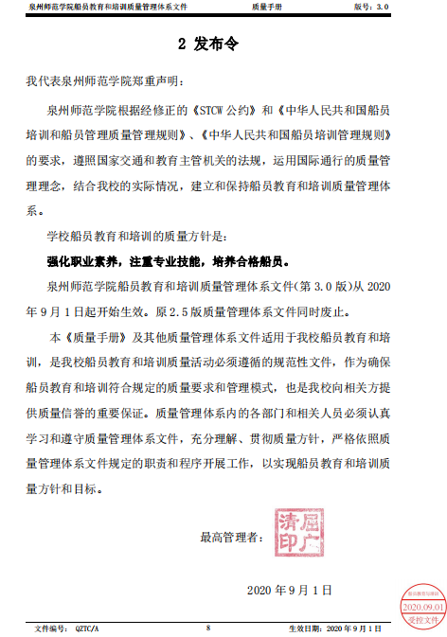
泉州师范学院 船员教育和培训质量管理体系文件发布令
网址：
https://www.qztc.
edu.cn/zgb/
版本号：
3.0版
生效时间：
2020年9月1日

Slide 37
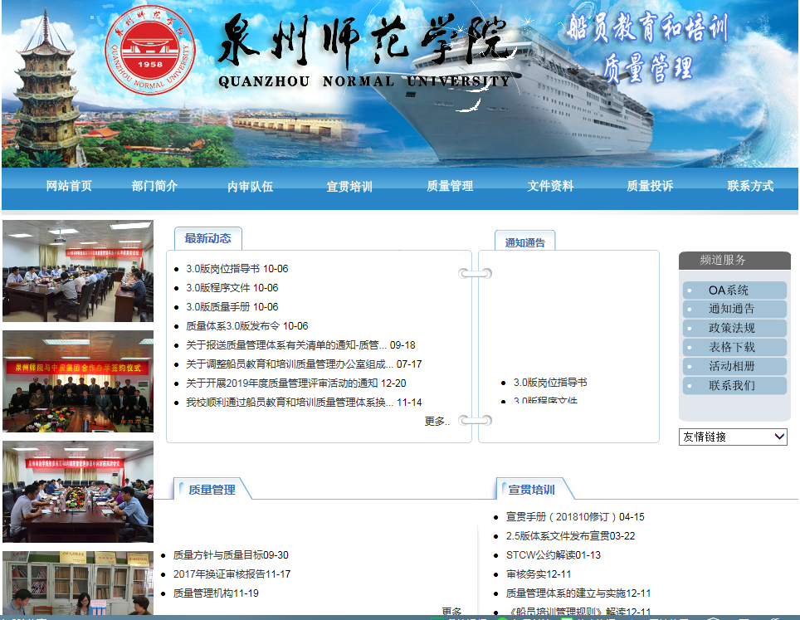
https://www.qztc.edu.cn/zgb/

Slide 38
中间审核（远程）审核组
组长：郑志勇，泉州海事局调研员
成员：翁石光，厦门海洋职业技术学院
林建祥，福建海事局船员处调研员
郑金维，泉州海事局丰泽处副处长
（审核组秘书）
审核计划时间：16日报到，17-19日审核。

Slide 39
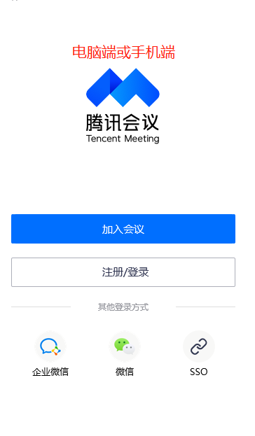
线上审核
建群：联络员建立QQ群或微信群，人员备注“部门职务+姓名”。
首次会议及末次会议：工作组将提前将首次会议和末次会议的会议号通过微信工作群或专家联络员告知审核专家，审核专家按照审核计划安排的会议时间，通过腾讯会议软件参加会议。
现场审核：现场审核期间，学校将用腾讯会议软件进行，审核专家根据审核计划和实际工作安排指示联络员邀请相关的受审核部门进入会议。

Slide 40
泉州师范学院航海教育 谢谢各位的关心和支持！

